Slide 1
Cây quyết định (Decision tree)

Slide 2
Nội dung
1
Giới thiệu về cây quyết định
Đặt vấn đề, nêu ý tưởng, mục đích bài toán
2
Thuật toán ID3 xây dựng cây quyết định
Entropy, Information gain
3
Các thuật toán xây dựng
Giới thiệu : C4.5, CART, CHAID, MARS

Slide 3
Giới thiệu về cây quyết định
1
Đặt vấn đề, nêu ý tưởng, mục đích bài toán

Slide 4
Cây quyết định:
Học có giám sát (supervised learning).
Giải quyết cả bài toán hồi quy (regression) và phân loại (classification)
Mục tiêu:
Tạo ra một mô hình đào tạo có thể sử dụng để dự đoán loại hoặc các giá trị của biến mục tiêu.
Ý tưởng chính:
Học các quy tắc quyết định đơn giản(learning simple decision rules) được suy ra từ dữ liệu trước đó(training data)

Slide 5
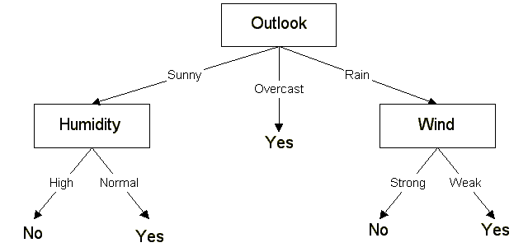
Phân loại cây quyết định:
Cây quyết định phân loại (Classification tree):
Dự đoán các biến phân loại, tức là biến mục tiêu là biến phân loại (categorical)

Slide 6
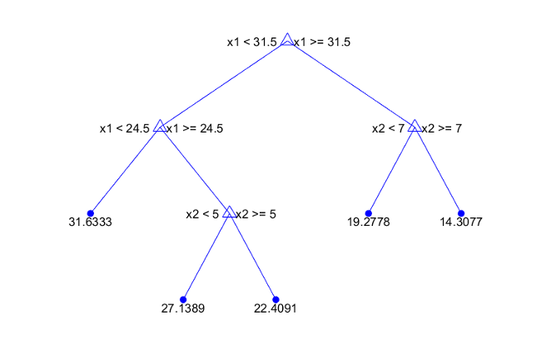
- Cây quyết định hồi quy (Regression tree):
Dự đoán các biến liên tục, tức là biến mục tiêu là biến liên tục (continuous)

Slide 7


Slide 8
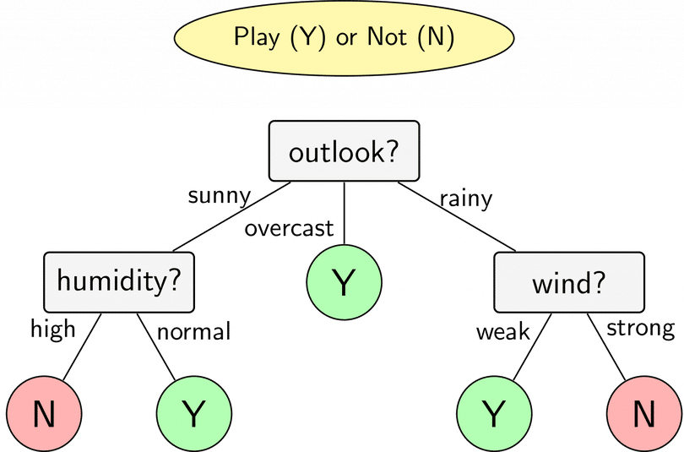
Nếu trời nắng, độ ẩm bình thường thì khả năng các bạn nam đi chơi bóng sẽ cao.
Còn nếu trời nắng, độ ẩm cao thì khả năng các bạn nam sẽ không đi chơi bóng.

Slide 9
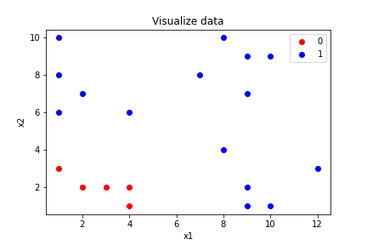
Xây dựng cây quyết định
Giả sử có bài toán phân loại 2 lớp và mỗi dữ liệu có 2 thuộc tính là x1 và x2.

Slide 10
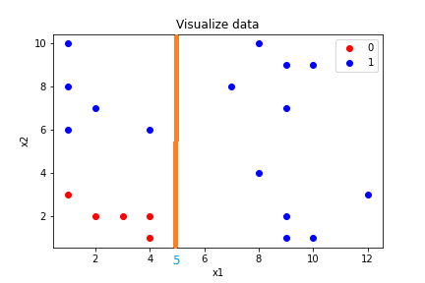
Xét điều kiện x1 > 5, chia dữ liệu làm 2 phần, 1 phần thỏa mãn điều kiện và 1 phần không thỏa mãn điều kiện.

Slide 11
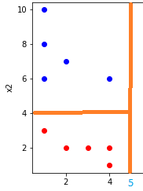
Nếu x1 > 5 tất cả dữ liệu đều thuộc lớp 1 và có thể dùng lớp lá để dự đoán đây là lớp 1.
Tiếp tục xét thêm điều kiên x2 > 4.

Slide 12
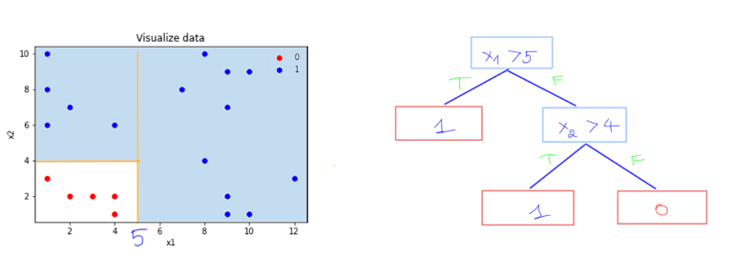
Nếu điều kiện x2 > 4 đúng thì các dữ liệu thuộc lớp 1, ngược lại các dữ liệu thuộc lớp 0. .

Slide 13
Nội dung
1
Giới thiệu về cây quyết định
Đặt vấn đề, nêu ý tưởng, mục đích bài toán
2
Thuật toán ID3 xây dựng cây quyết định
Entropy, Information gain
3
Các thuật toán xây dựng
Giới thiệu : C4.5, CART, CHAID, MARS

Slide 14
Thuật toán ID3 xây dựng cây quyết định
2
Entropy, Information gain

Slide 15
Thuật toán ID3
Chọn thuộc tính quan trọng nhất trong việc phân loại các đối tượng và sử dụng thuộc tính này để xây dựng một cây quyết định
Chọn thuộc tính quan trọng nhất để phân loại các đối tượng.
Xây dựng một nút trong cây quyết định với thuộc tính đã chọn.
Chia các đối tượng thành các nhóm con dựa trên giá trị của thuộc tính đã chọn.
Lặp lại các bước trên cho từng nhóm con.
Dừng lại khi tất cả các đối tượng đã được phân loại hoặc không còn thuộc tính nào có thể được sử dụng để phân loại.

Slide 16
Bảng dữ liệu gốc
STT | Độ tuổi | Số tiền chi trả | Thích ăn kem
1 | 18 | 100,000 | Không
2 | 20 | 70,000 | Không
3 | 22 | 120,000 | Có
4 | 25 | 90,000 | Có
5 | 28 | 80,000 | Có
6 | 30 | 130,000 | Không
7 | 35 | 75,000 | Có
8 | 40 | 220,000 | Không
9 | 45 | 95,000 | Có
10 | 50 | 150,000 | Có

Slide 17
Rời rạc hóa dữ liệu số theo phương pháp nhị phân
Độ tuổi: tạo một nút chính "Độ tuổi" và rời rạc hóa theo khoảng độ tuổi 18-24 và 25-50.
"0" cho độ tuổi từ 18-24
"1" cho độ tuổi từ 25-50.
STT | Độ tuổi | Số tiền chi trả | Thích ăn kem
1 | 18 | 100,000 | Không
2 | 20 | 70,000 | Không
3 | 22 | 120,000 | Có
4 | 25 | 90,000 | Có
5 | 28 | 80,000 | Có
6 | 30 | 130,000 | Không
7 | 35 | 75,000 | Có
8 | 40 | 220,000 | Không
9 | 45 | 95,000 | Có
10 | 50 | 150,000 | Có
Số tiền chi trả: tạo một nút chính "Số tiền chi trả" và rời rạc hóa theo khoảng chi trả dưới 100,000 và trên 100,000.
"0" cho chi trả dưới 100,000 và
"1" cho chi trả trên 100,000.

Slide 18
Sau khi rời rạc hóa
STT | Độ tuổi | Số tiền chi trả | Thích ăn kem
1 | 0 | 1 | Không
2 | 0 | 0 | Không
3 | 0 | 1 | Có
4 | 1 | 0 | Có
5 | 1 | 0 | Có
6 | 1 | 1 | Không
7 | 1 | 0 | Có
8 | 1 | 1 | Không
9 | 1 | 0 | Có
10 | 1 | 1 | Có

Slide 19

Jupyter Notebook

Slide 20
Nội dung
1
Giới thiệu về cây quyết định
Đặt vấn đề, nêu ý tưởng, mục đích bài toán
2
Thuật toán ID3 xây dựng cây quyết định
Entropy, Information gain
3
Các thuật toán xây dựng
Giới thiệu : C4.5, CART, CHAID, MARS

Slide 21
Các thuật toán xây dựng
3
Giới thiệu : C4.5, CART, CHAID, MARS

Slide 22

Các thuật toán xây dựng cây quyết định
ID3 (Iterative Dichotomiser 3)
C4.5
CART (Classification And Regression Tree)
CHAID (Chi-Square Automatic Interaction Detector)
MARS (Multivariate Adaptive Regression Splines)

Slide 23
Thuật toán C4.5
Là phiên bản cải tiến của thuật toán ID3
Lựa chọn thuộc tính chia dựa trên phương pháp giảm độ lỗi tương đối (Relative Error Reduction, RER). Các giá trị của thuộc tính sẽ được rời rạc hóa thành các giá trị nhị phân trước khi tính toán độ lỗi.
Xây dựng cây quyết định bằng cách lặp lại quá trình trên trên tất cả các nhánh mới của cây.
Dừng lại khi độ sâu của cây đạt tới một ngưỡng nhất định hoặc không còn thuộc tính nào để chia.
Sử dụng kỹ thuật thu gọn cây để loại bỏ các nhánh không cần thiết.

Slide 24
Thuật toán C4.5
(Relative Error Reduction), RER
Giảm lỗi tương đối (RER) là thước đo được sử dụng để định lượng sự cải thiện độ chính xác từ giá trị này sang giá trị khác .
RER là một trong những phương pháp thường được sử dụng trong các thuật toán cây quyết định để xác định thuộc tính tốt nhất để chia nhánh cây
Không thực sự phản ánh được sự phức tạp của một thuộc tính và sự phụ thuộc của các thuộc tính lẫn nhau.

Slide 25
Thuật toán C4.5
Kỹ thuật thu gọn cây (pruning)
Có hai phương pháp chính để thu gọn cây: pre-pruning và post-pruning.
Pre-pruning là sử dụng trước khi cây được xây dựng. Đặt một số rào cản trước khi tạo các nút mới trong cây.
Post-pruning là sử dụng sau khi cây đã được xây dựng. Loại bỏ các nút không quan trọng sau khi cây đã được xây dựng.
Chiếu tia (subtree replacement) : giữ lại nhánh tốt nhất và loại bỏ các nhánh khác
Giảm độ sâu (depth reduction): bằng cách loại bỏ các nút không quan trọng ở mức sâu nhất của cây.

Slide 26
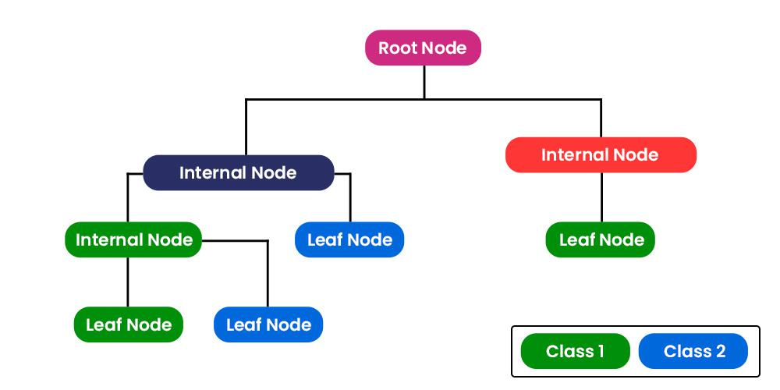
CART (Classification and Regression Trees)
CART tạo ra các cây quyết định bằng cách chia tập dữ liệu thành các nhóm con dựa trên các giá trị của các đặc trưng của chúng.
Thuật toán chọn một đặc trưng để chia dữ liệu dựa trên tính tương đồng của các mẫu bên trong cùng một nhóm và sự khác biệt giữa các nhóm. Tiếp tục phân chia các nhóm con thành các nhóm con tiếp theo.

Slide 27
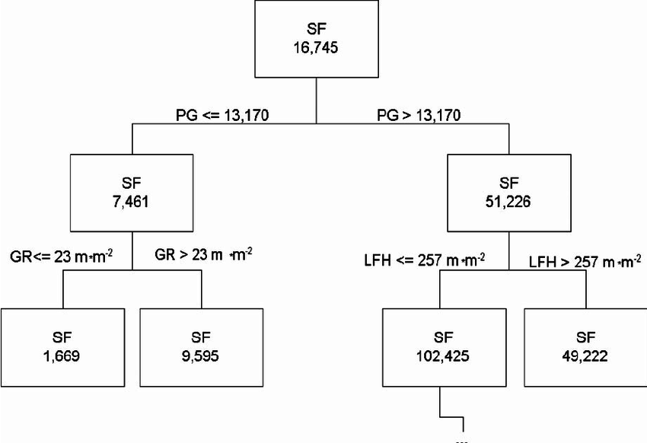
CHAID (Chi-Square Automatic Interaction Detector)
Được sử dụng để phân loại các biến định lượng và các biến phân loại. Nó sử dụng các giá trị kiểm định xấp xỉ và độ đo tương quan để tìm kiếm thuộc tính phù hợp nhất để chia cây.

Slide 28
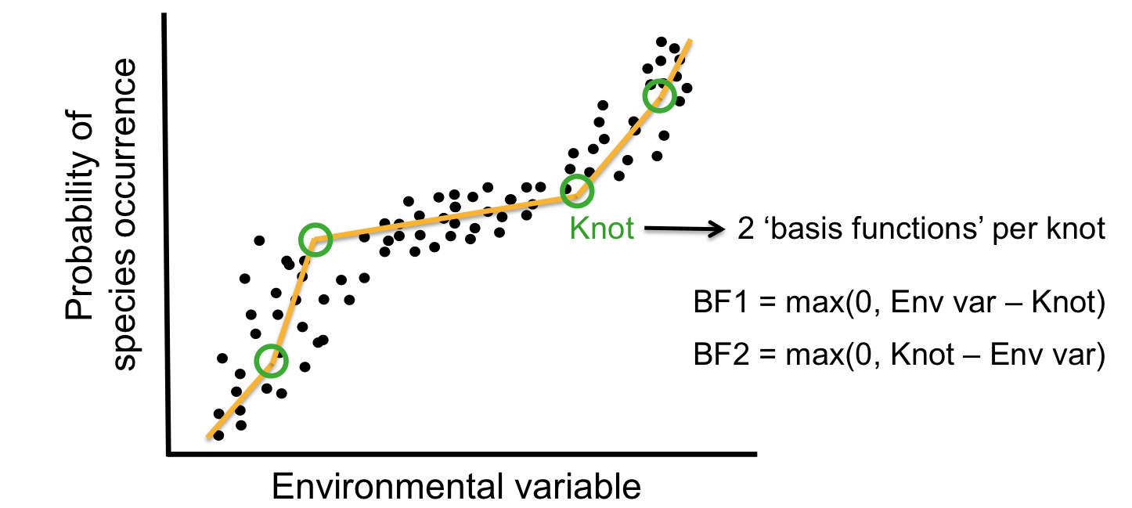
MARS (Multivariate Adaptive Regression Splines)
Xây dựng các hàm liên tục và tuyến tính bằng cách sử dụng các đoạn đa thức.
Có thể phát hiện tương tác giữa các đặc trưng đầu vào và tự động chọn số lượng và mức độ phức tạp của các đoạn đa thức trong quá trình huấn luyện
Việc tìm kiếm các đoạn đa thức tốn nhiều thời gian và tài nguyên tính toán, và MARS có xu hướng overfitting trên các bộ dữ liệu nhỏ, do đó cần chú ý đến việc kiểm tra và đánh giá mô hình.

Slide 29
Ưu điểm
Dễ hiểu và dễ giải thích
Xử lý dữ liệu thiếu
Khả năng mở rộng
Không yêu cầu kiến thức chuyên sâu về toán học
Hiệu quả tính toán

Slide 30
Nhược điểm
Dễ bị quá khớp (overfitting)
Khả năng bị chi phối bởi các thuộc tính có giá trị lớn
Không thể xử lý được các tương tác giữa các thuộc tính
Khó khăn trong việc xử lý dữ liệu liên tục
Không phù hợp cho các bài toán dự đoán với kết quả là giá trị liên tục

Slide 31
Thanks!
Any questions?
You can find me at:
@username
user@mail.me

